Slide 1
KROKODÝLI
Registrační číslo projektu: CZ.1.07/1.1.38/02.0025
Název projektu: Modernizace výuky na ZŠ Slušovice, Fryšták, Kašava a Velehrad
Tento projekt je spolufinancován z Evropského sociálního fondu a státního rozpočtu České republiky.
Př_110_Obratlovci_Krokodýli
Autor: Mgr. Hana Krajčová
Škola: Základní škola Fryšták, okres Zlín

Slide 2
Anotace:
Digitální učební materiál je určen pro opakování, upevňování a rozšiřování, seznámení, procvičování, srovnávání, …
Materiál rozvíjí, podporuje, prověřuje, vysvětluje, …
Je určen pro předmět ……. a ročník ………
Tento materiál vznikl jako doplňující materiál k učebnici: …přesná citace učebnice, včetně ISBN (dle generator.citace.com)
Tento digitální učební materiál je určen pro předmět přírodopis, 7.ročník.
Je zaměřen na opakování znaků a zástupců třídy plazů – řádu krokodýli.
Materiál slouží k dalšímu procvičení učiva formou několika otázek.
Materiál vznikal ze zápisů autorky, která vycházela z učebnice: Černík,V.,
Hamerská, M., Martinec, Z., Vaněk, J. Přírodopis 7: Zoologie a botanika
pro základní školy. 1. vyd. Praha: SPN, 2008, ISBN 978-807-2353-873

Slide 3
Znaky:
vývojově nejdokonalejší plazi
proměnlivá teplota těla
kůže suchá, pokrytá kostěnými destičkami
protáhlé čelisti se zuby v čelistních jamkách
dýchání: plícemi, s podporou bránice
srdce: 2 předsíně a 2 rozdělené komory
zdokonalení mozku
kloaka
oplození vnitřní – kožovitá vajíčka zahrabávají

Slide 4
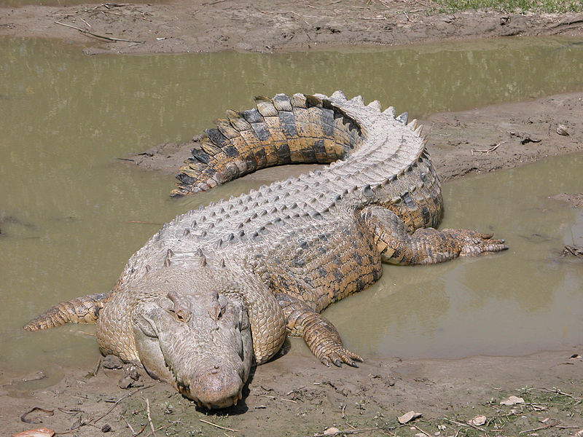
Stavba těla:
OCAS
ZADNÍ KONČETINY
5 prstů
PŘEDNÍ
KONČETINY
5 prstů
TRUP
HLAVA
1

Slide 5
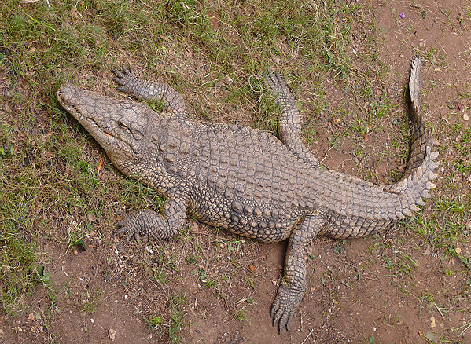
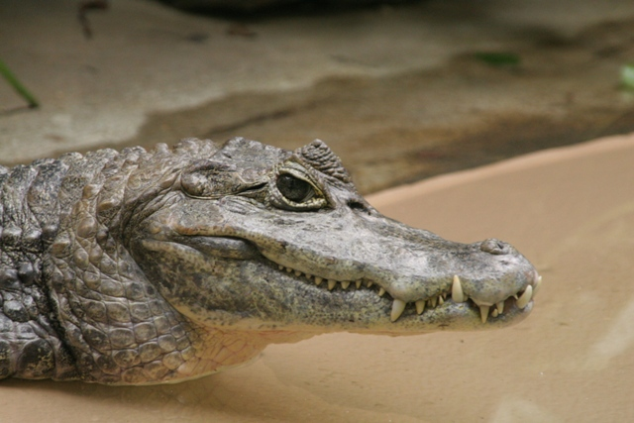
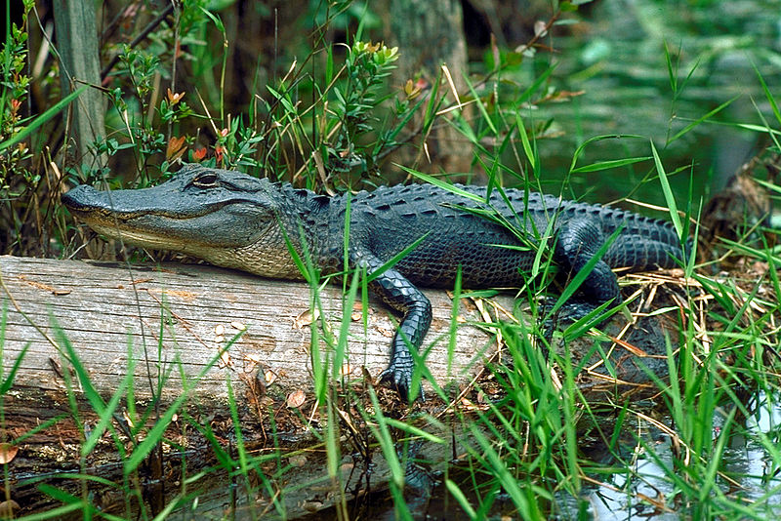
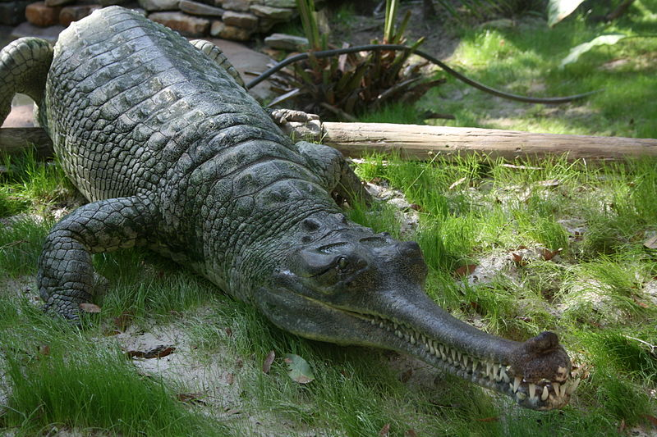
Krokodýl nilský
Krokodýl mořský
Kajman brýlový
2
3
Aligátor severoamerický
Gaviál indický
4
5
6

Slide 6
Krokodýli dýchají:
žábrami
plícemi
plícemi a pokožkou

Slide 7
Jak pomáhá krokodýlům bránice?
při dýchání
při rozmnožování
při bojích o samice

Slide 8
Krokodýli při rozmnožování:
zahrabávají vajíčka do písku
rodí živá mláďata
zahřívají vajíčka tělem

Slide 9
Krokodýli pomocí zubů kořist:
koušou i žvýkají
nekoušou, jen polykají
jen koušou a polykají

Slide 10
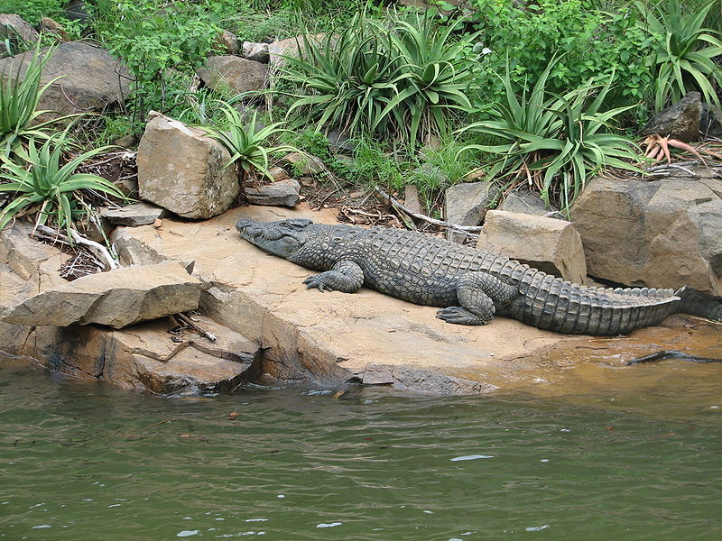
7
Toto je: a) kajman brýlový
b) aligátor
c) krokodýl nilský

Slide 11
8
Toto je: a) kajman brýlový
b) gaviál indický
c) krokodýl nilský

Slide 12
Výborně!

Slide 13
Zdroje použité dne 17. 12. 2012:
SaltwaterCrocodile('Maximo').jpg. In: Wikipedia: the free encyclopedia [online]. San Francisco (CA): Wikimedia Foundation, 2001-, 7. 4. 2006, 17:46 [cit. 2012-12-17]. Dostupné z: http://cs.wikipedia.org/wiki/Soubor:SaltwaterCrocodile(%27Maximo%27).jpg
NileCrocodile-SRG001c.jpg. In: Wikipedia: the free encyclopedia [online]. San Francisco (CA): Wikimedia Foundation, 2001-, 25. 12. 2009, 17:03 [cit. 2012-12-17]. Dostupné z: http://commons.wikimedia.org/wiki/File:NileCrocodile-SRG001c.jpg?uselang=cs
SaltwaterCrocodile('Maximo').jpg. In: Wikipedia: the free encyclopedia [online]. San Francisco (CA): Wikimedia Foundation, 2001-, 7. 4. 2006, 17:46 [cit. 2012-12-17]. Dostupné z: http://cs.wikipedia.org/wiki/Soubor:SaltwaterCrocodile(%27Maximo%27).jpg
Spectacled Caiman.JPG. In: Wikipedia: the free encyclopedia [online]. San Francisco (CA): Wikimedia Foundation, 2001-, 27. 4. 2006, 00:09 [cit. 2012-12-17]. Dostupné z: http://cs.wikipedia.org/wiki/Soubor:Spectacled_Caiman.JPG
Alligator in the Okefenokee.jpg. In: Wikipedia: the free encyclopedia [online]. San Francisco (CA): Wikimedia Foundation, 2001-, 25. 4. 2007, 04:12 [cit. 2012-12-17]. Dostupné z: http://cs.wikipedia.org/wiki/Soubor:Alligator_in_the_Okefenokee.jpg

Slide 14
Indian Gharial Crocodile Digon3.JPG. In: Wikipedia: the free encyclopedia [online]. San Francisco (CA): Wikimedia Foundation, 2001-, 23. 2. 2008, 16:50 [cit. 2012-12-17]. Dostupné z: http://cs.wikipedia.org/wiki/Soubor:Indian_Gharial_Crocodile_Digon3.JPG
Krokodil blyde.JPG. In: Wikipedia: the free encyclopedia [online]. San Francisco (CA): Wikimedia Foundation, 2001-, 3. 1. 2007, 09:18 [cit. 2012-12-17]. Dostupné z: http://commons.wikimedia.org/wiki/File:Krokodil_blyde.JPG?uselang=cs
Spectacled Caiman.JPG. In: Wikipedia: the free encyclopedia [online]. San Francisco (CA): Wikimedia Foundation, 2001-, 27. 4. 2006, 00:09 [cit. 2012-12-17]. Dostupné z: http://cs.wikipedia.org/wiki/Soubor:Spectacled_Caiman.JPG

